Slide 1
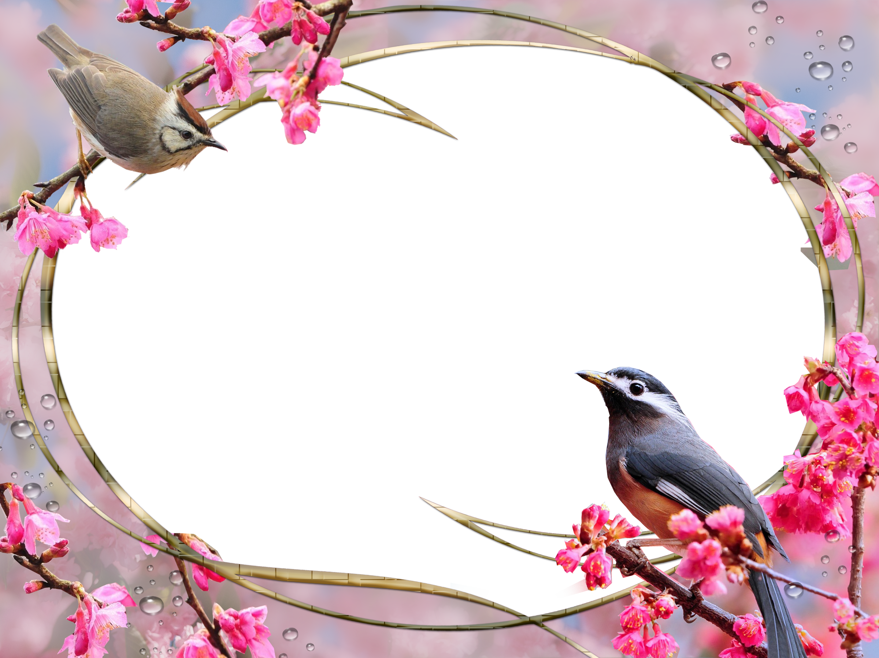
Выполнил: музыкальный руководитель Трегубова В.В.
МБДОУ д/с № 5»Родничок»
комбинированного вида с. Сарыг-Сеп
Дистанционное обучение
6 неделя ( с 8 по 14 апреля 2024г.)
II младшая группа (3 - 4 года)
Тема: «К нам вернулись птицы »

Slide 2
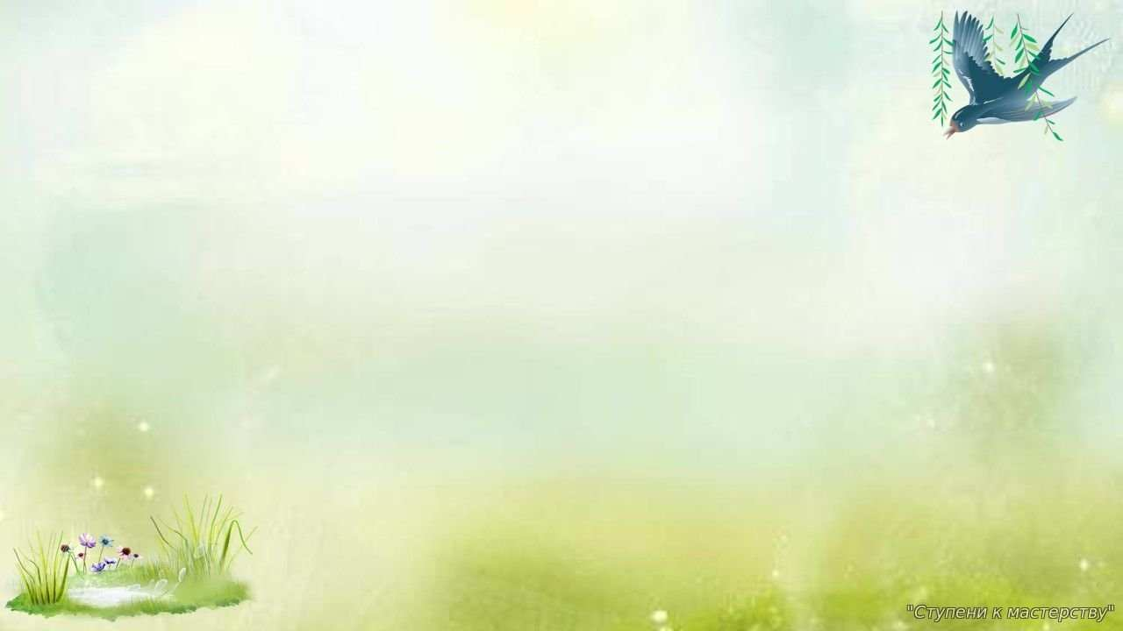
Уважаемые родители!
Во время деятельности с ребенком
сделайте, пожалуйста, фотографии.
Отправить фотографии можно в группу в вайбер или лично вашему воспитателю.

Slide 3

Тебе понравилось на прошлом занятии бегать ручейком. Вот сейчас так и будем бегать.
А сейчас послушай песенку о ручейке.
«Пришла пора весенняя»
Расскажи, о чём эта песенка? (о ручейке)
Кого и что встретил ручеёк на своём пути?
( Подснежники, барсука, медведя, зайчишек, птиц)

Slide 4
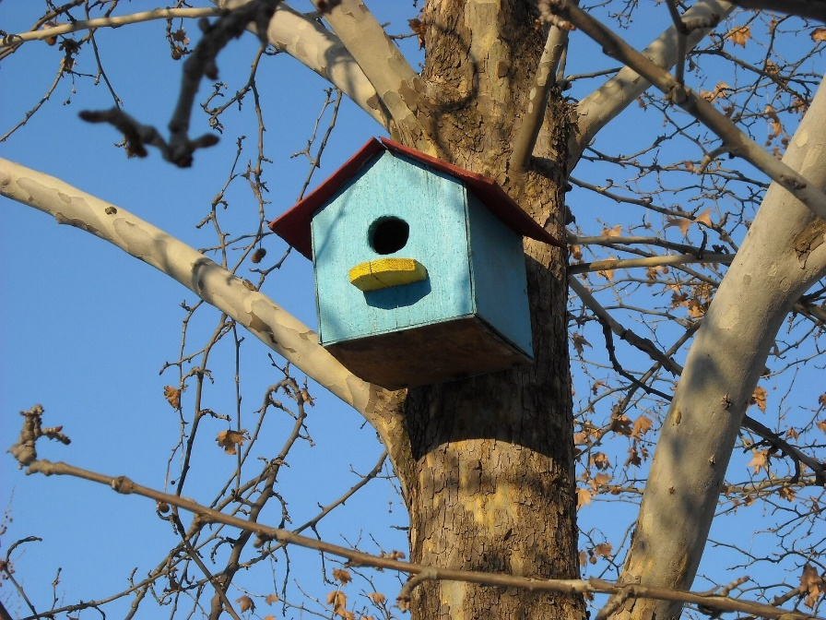
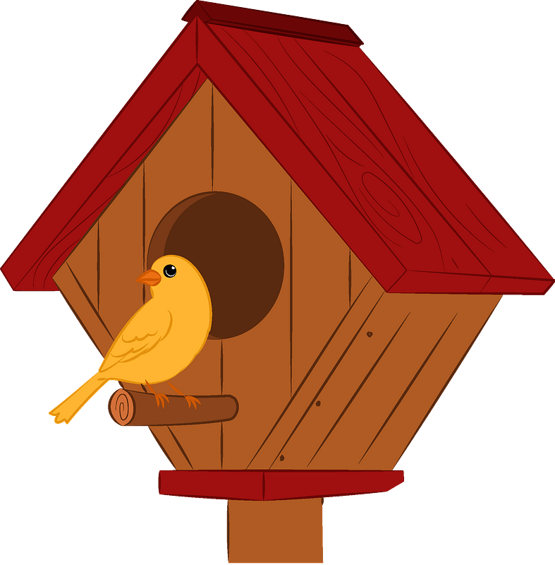
Уже совсем тепло, и к нам возвращаются птицы, которые улетали на зимовку в тёплые края, потому что зимой им у нас холодно.
Пролетают в небе
Птичьи вереницы,
Из краёв далёких
К нам вернулись птицы.
Какие птицы возвращаются к нам весной? К нам возвращаются журавли, дикие утки, ласточки и много других птиц. Люди радуются прилёту птиц и строят для них скворечники – небольшие домики. Посмотри на картинки. Эти домики называются скворечниками.

Slide 5
Их вешают на деревья, и в них заселяются птички. Послушай песню об этом.
«Птичий дом»
Чуть растопит солнце вешнее
На дворе у нас снежок,
Птичьи домики-скворечники
Мы сколотим из досок.
Тук-тук молотком, (два раза стучим кулачками по коленкам)
Строим, строим птичий дом.
На дворе тепло и весело,
Лёд ломается в реке.
Птичий домик мы повесили
На берёзовом сучке.
Ждём, ждём, птички, ждём, (два раза хлопаем в ладоши)
Прилетайте в новый дом!

Slide 6
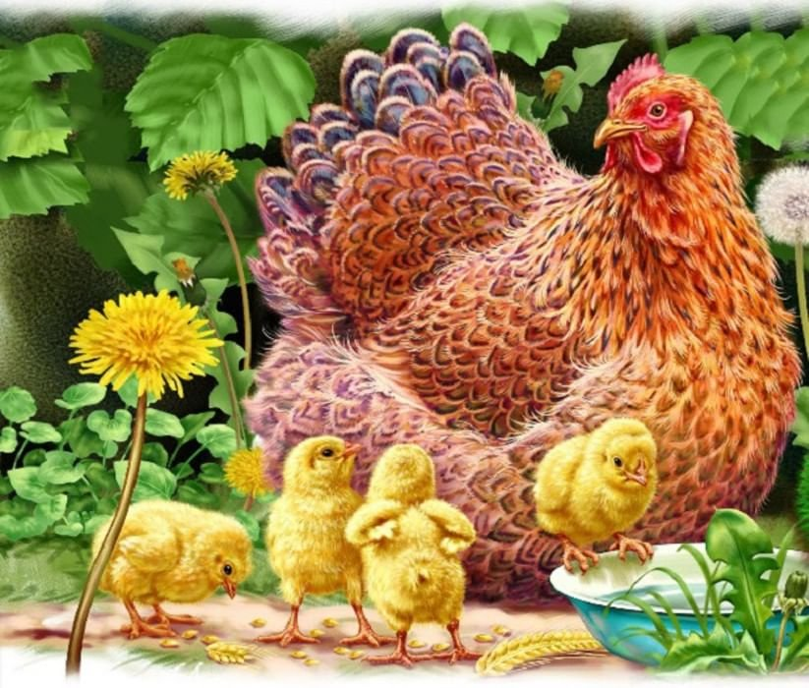
А теперь давайте вспомним песенку Цыплята» (выполняем движения по тексту)
Вышла курочка гулять
Свежей травки пощипать,
А за ней ребятки -
Желтые цыплятки!
Ко-ко-ко, ко-ко-ко,
Не ходите далеко,
Лапками гребите,
Зернышки ищите!
Съели толстого жука,
Дождевого червяка,
Выпили водицы
Полное корытце!

Slide 7
Хоровод «Ой, бежит ручьём вода»
Слушаем, разучиваем песенку и выполняем движения по тексту
1. Ой, бежит ручьём вода - нету снега , нету льда. (Идём по кругу взявшись за руки)
Припев: Ой, вода! Ой, вода! Нету снега , нету льда.
2. Прилетели журавли, и соловушки малы. (Бежим на носочках, взмахивая руками)
Припев : Журавли, журавли и соловушки малы.
3. Мы весняночку поём, весну красную зовём. (Машем руками, «зовём» весну)
Припев: Ой, поём! Ой, поём! Весну красную зовём.

Slide 8
Спасибо
за внимание

